Slide 1
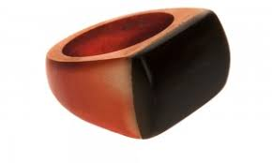
Krimpenerwaard
KrimpenerWAARDERING

Slide 2
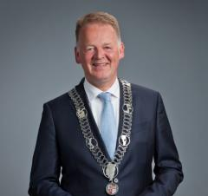
KrimpenerWAARDERING 23
13 Januari 2022
Roel Cazemier, burgemeester Krimpenerwaard
bij afscheid
KrimpenerWAARDERING 24
Wie???

Slide 3
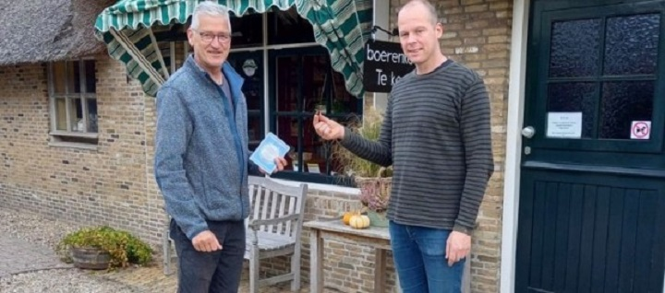
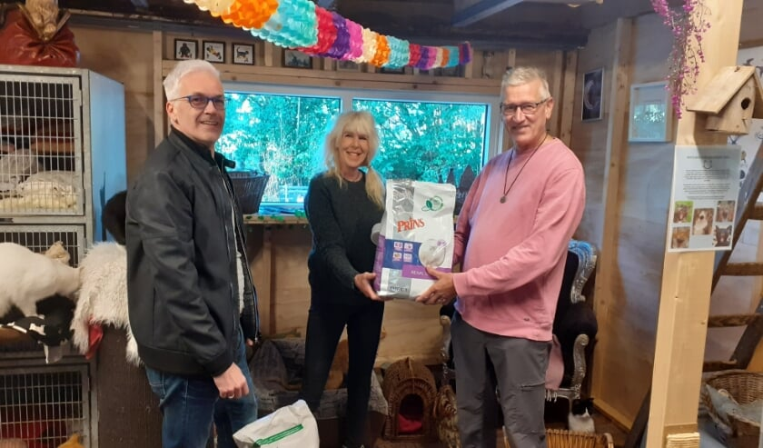
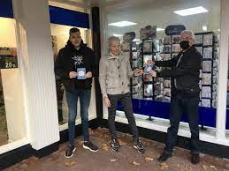
KrimpenerWAARDERING 20
25 september 2021
Teus Hoogerwaard
Lokale ondernemer Lageweg/ St. Promotie Krimpenerwaard
KrimpenerWAARDERING 21
4 oktober 2021 – dierendag
Anja v.d Laan van St. Wetland Cats te Gouderak
KrimpenerWAARDERING 22
Willem en Matthijs Willemse
Lokale ondernemers Lekkerkerk

Slide 4
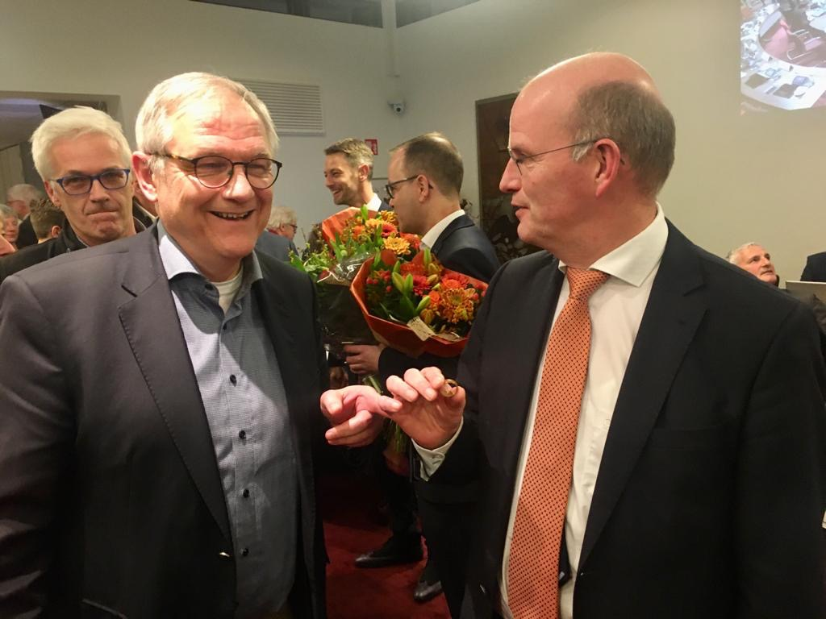
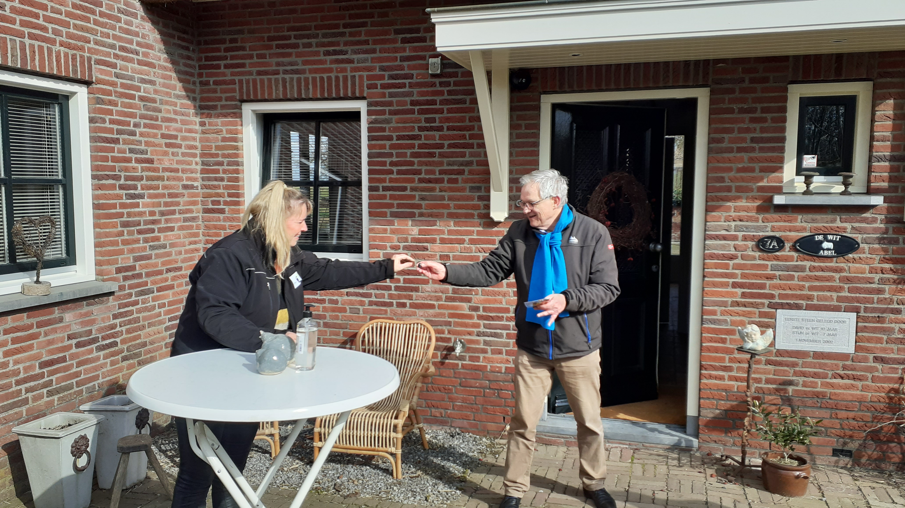
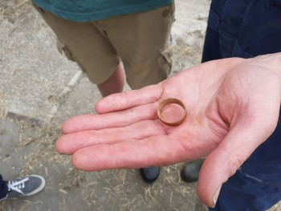
KrimpenerWAARDERING 17
Februari 2020
Pieter Neven bij afscheid van Raad
KrimpenerWAARDERING 18
6 maart 2021
Simone Abel, Haastrecht
afvalheld Krimpenerwaard Schoon
KrimpenerWAARDERING 19
26 juli 2021
Fam Mulder, Vlist
natuurlijk boeren, weidevogelbeheer

Slide 5
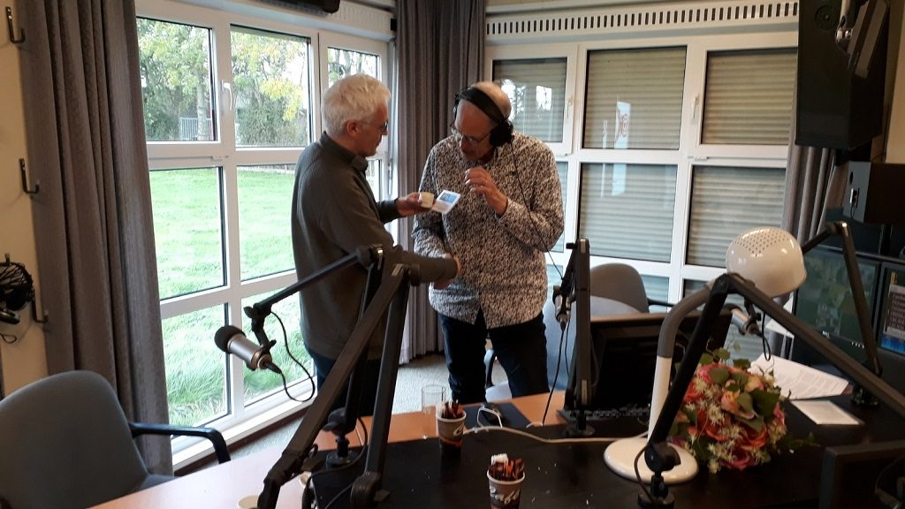
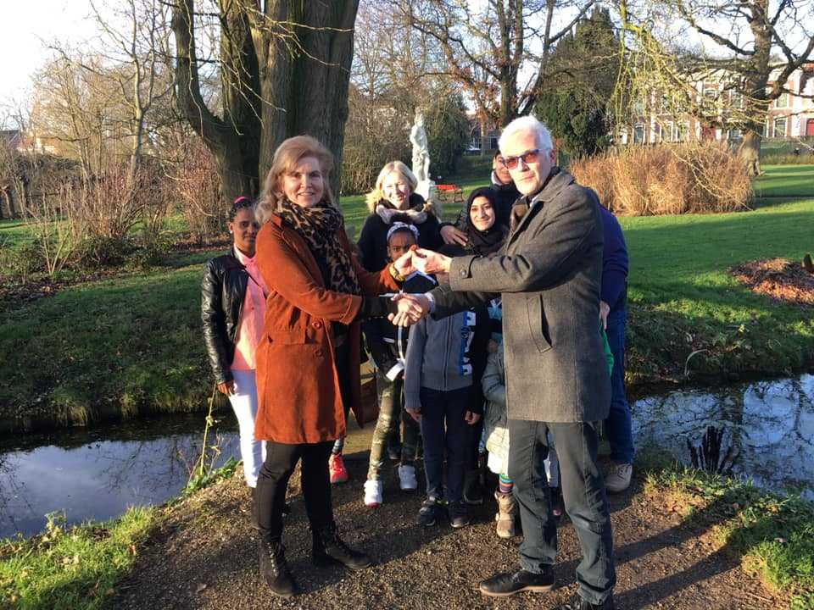
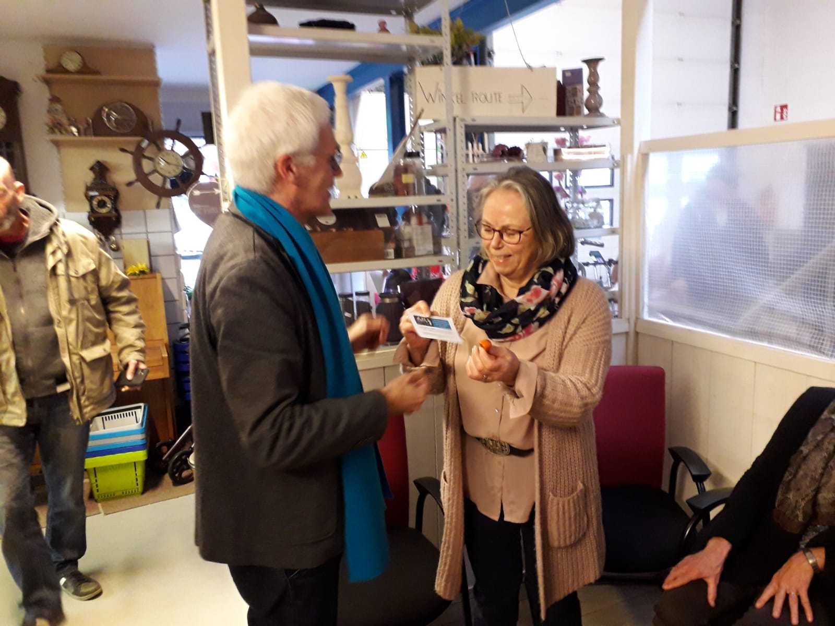
KrimpenerWAARDERING 14
9 november 2019
250e Waard op de Kaart/RTV Krimpenerwaard
KrimpenerWAARDERING 15:
31 december 2019
Krimpenerwaard Intercultureel
KrimpenerWAARDERING 16:
1 Februari 2020
Dorcas Bergambacht

Slide 6
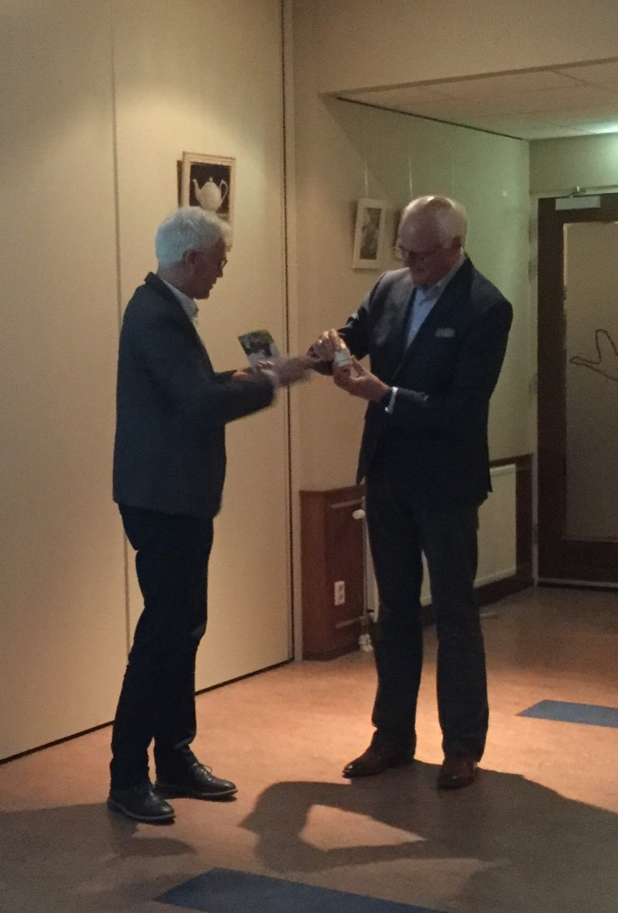
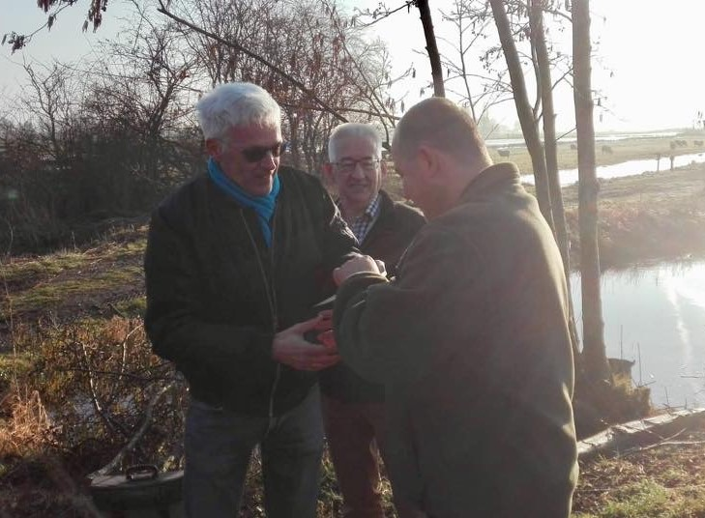
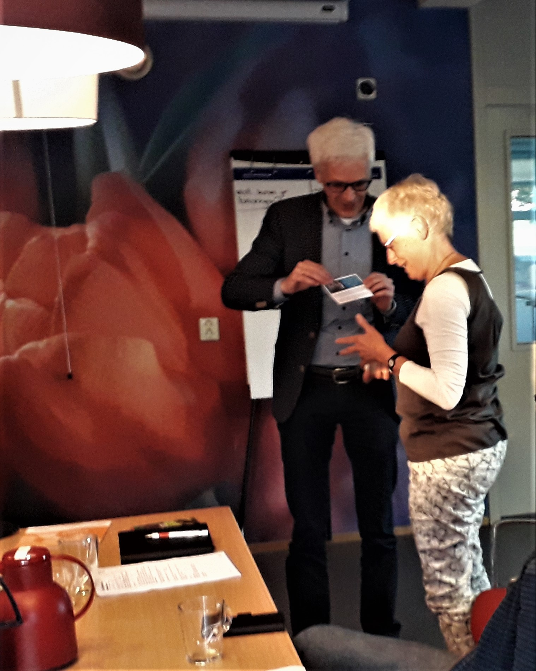
KrimpenerWAARDERING 10
1 november 2018
Secretaris Frits Bruëns van de Voedselbank IJssel en Lek
KrimpenerWAARDERING 11
23 februari 2019
Patrick Heuvelman namens de vrijwilligers van Natuur- en Vogelwerkgroep Krimpenerwaard
KrimpenerWAARDERING 12-13:
Schuldhulpmaatje
Piet van Willigen en Beppie van der Waal

Slide 7
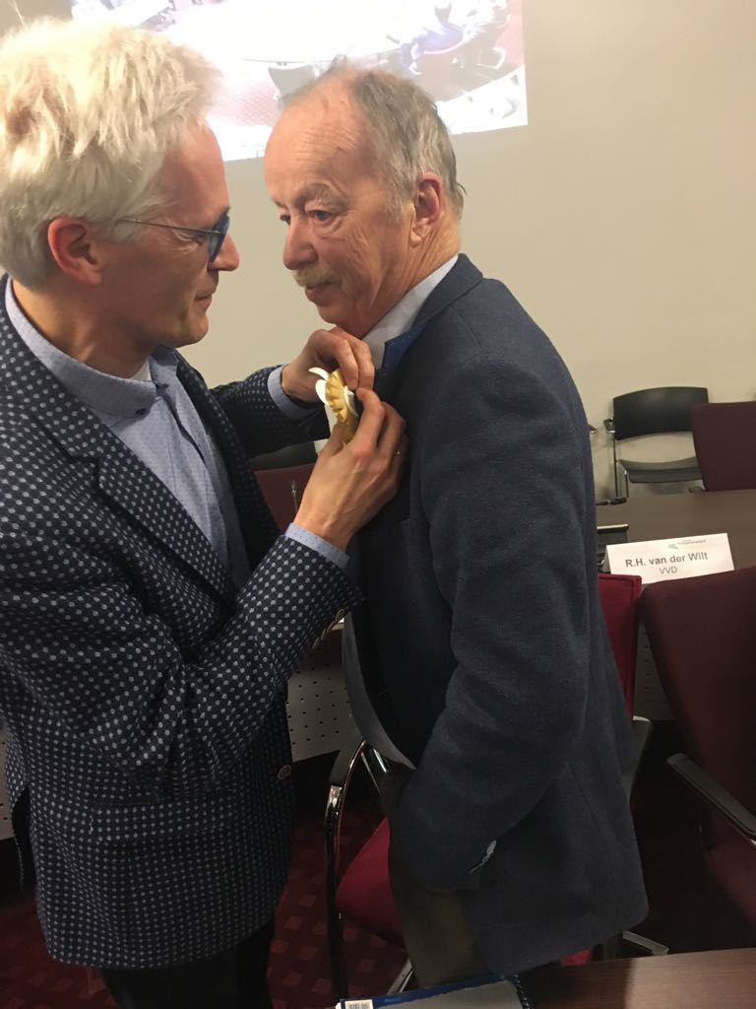
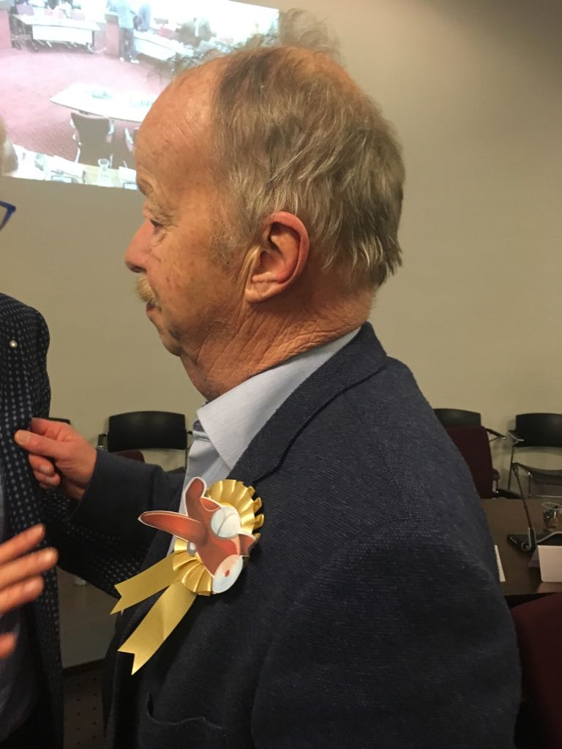
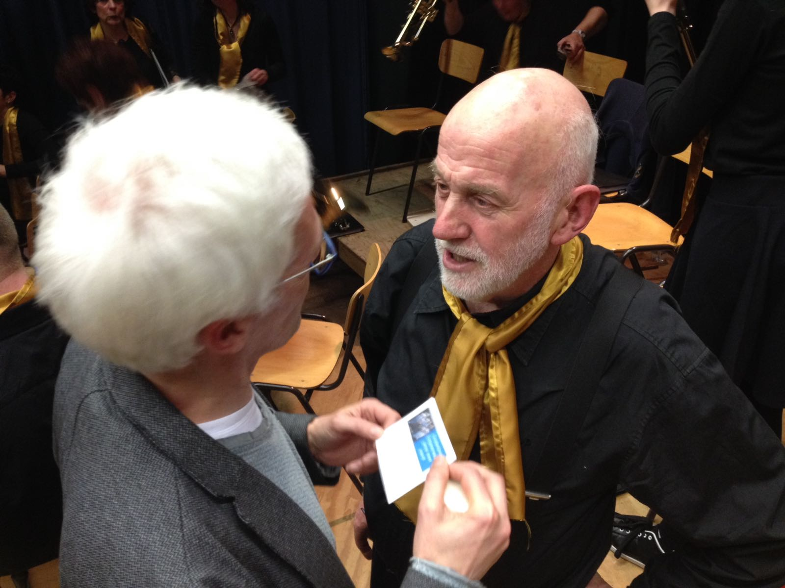
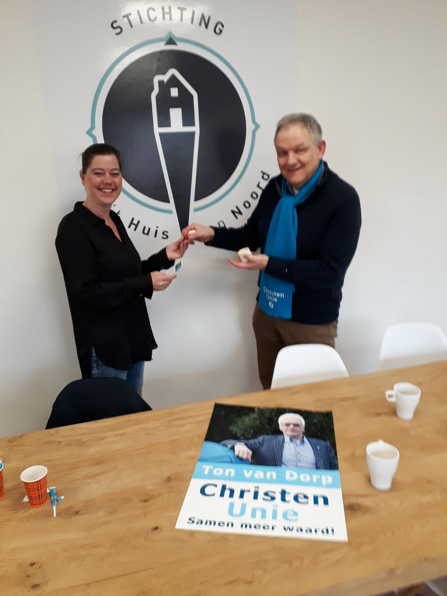
KrimpenerwaardeerROZET in de vorm van een vliegtuig - 20 februari 2018
Pieter Heerens neemt afscheid van de raad van Krimpenerwaard
KrimpenerWAARDERING 8
12 maart 2018
Voorzitter Peye Verdoold van de 100-jarige Muziekvereniging Harmonie uit Stolwijk
KrimpenerWAARDERING 9
17 maart 2018
Vrijwilligers van het Huis van Noord in Schoonhoven t.g.v. de opening

Slide 8
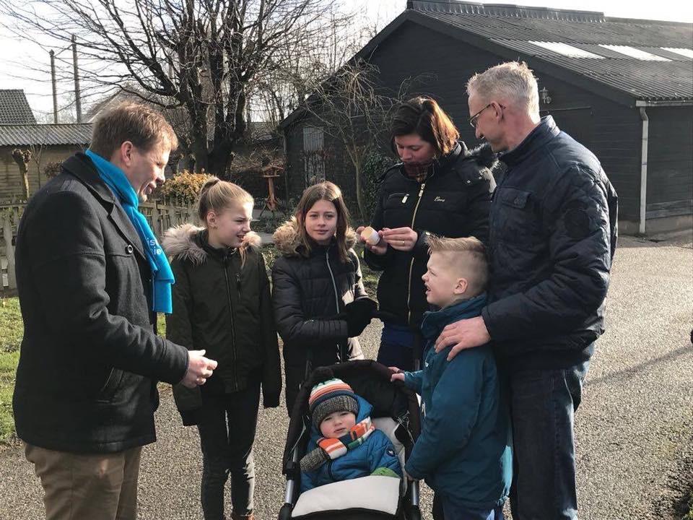
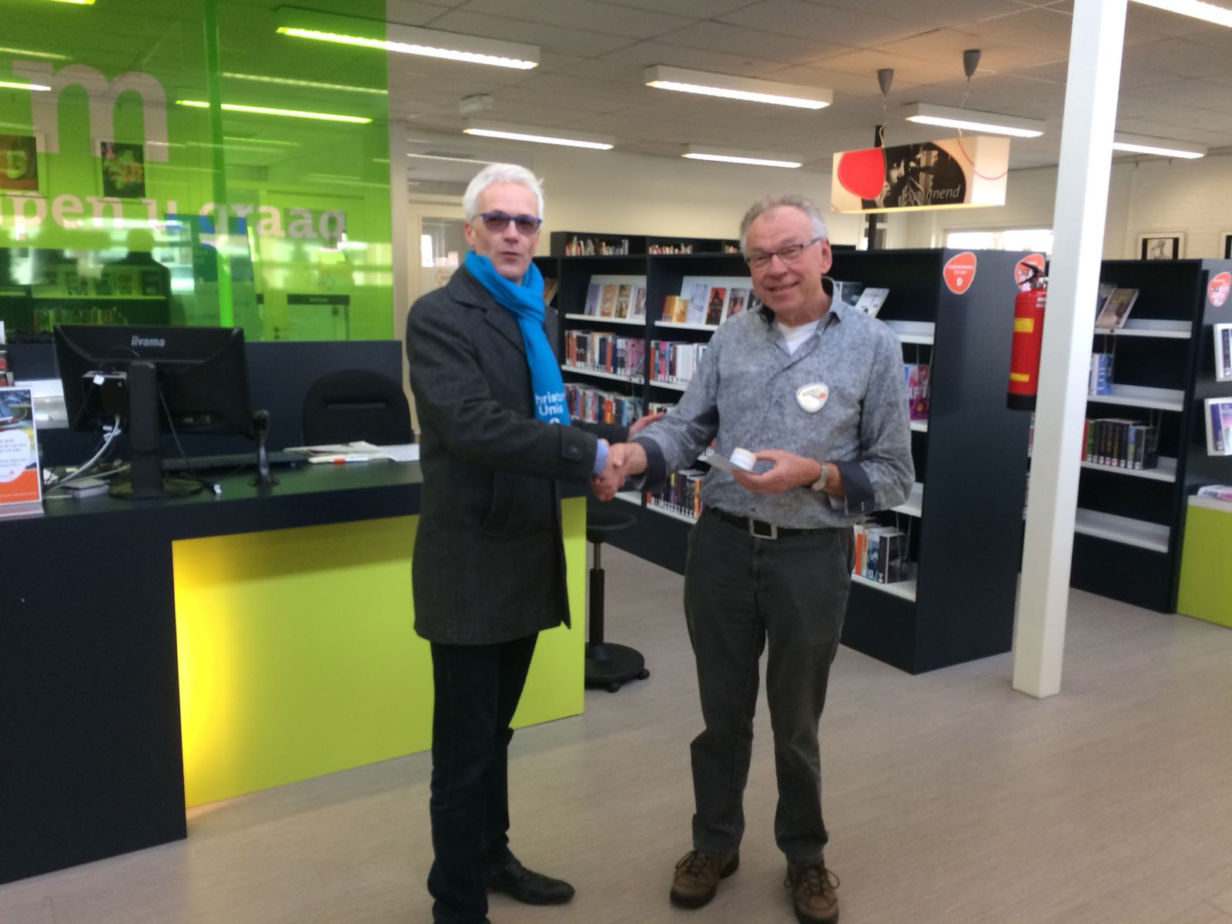
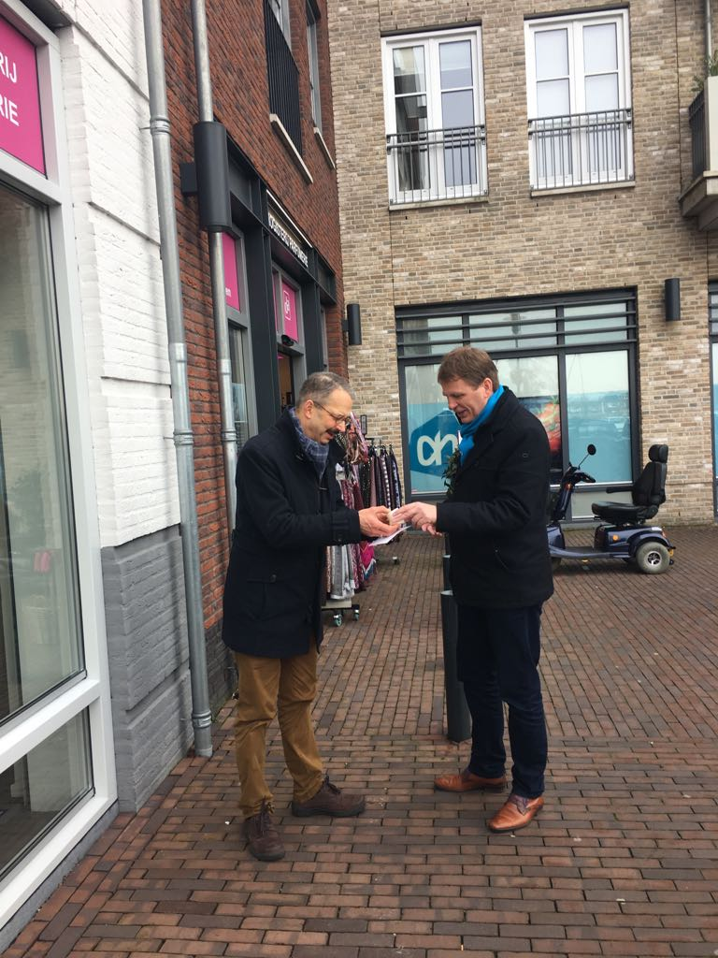
KrimpenerWAARDERING 4
10 februari 2018
David de Jong uit Stolwijk vanwege innovatief peilgestuurde onderwaterdrainage
KrimpenerWAARDERING 5
17 februari 2018
Arie Hoogendijk voor het vele en mooie werk in de Bibliotheek van Lekkerkerk
KrimpenerWAARDERING 6
17 februari 2018
Voorzitter Hans Verloop van Winkeliersvereniging Het Carillon in Krimpen a/d Lek

Slide 9
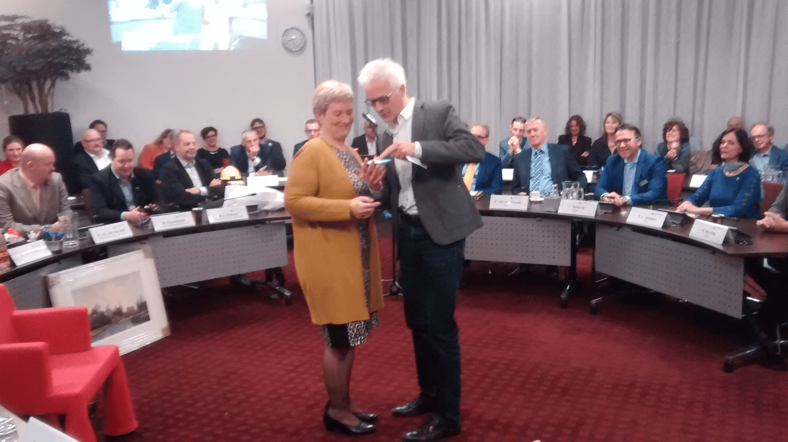
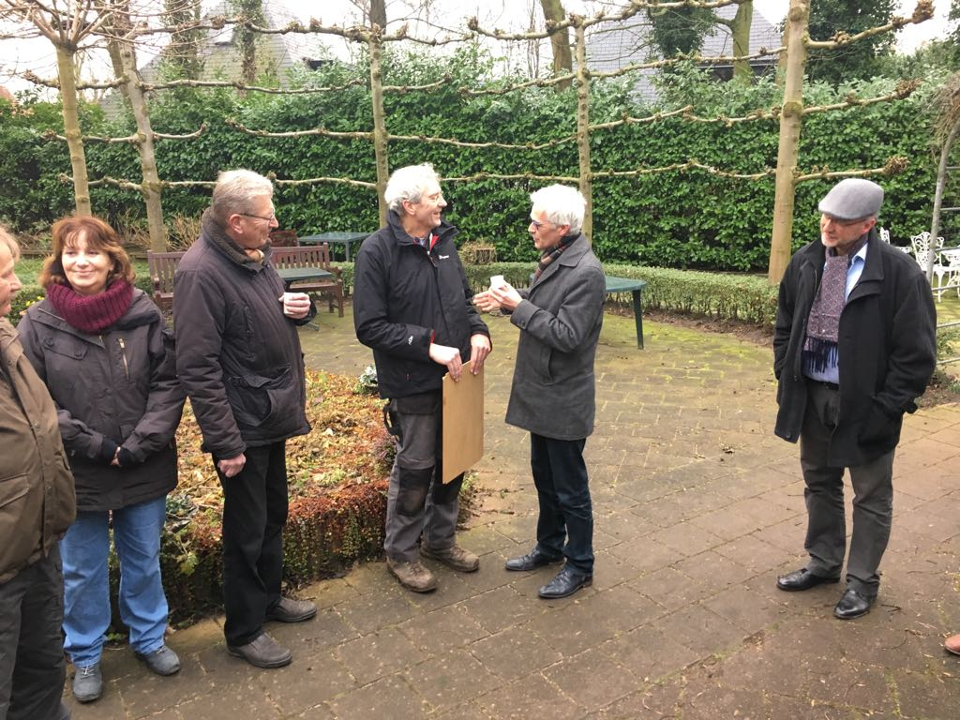
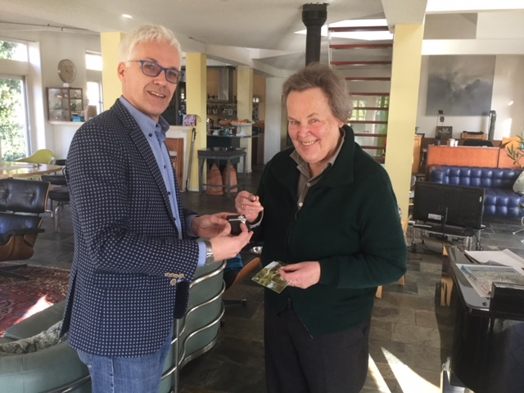
KrimpenerWAARDERING 1
29 november 2017
Afscheid Dilia Blok als wethouder
KrimpenerWAARDERING 2
27 januari 2018
Vrijwilligers Overtuin Bisdom van Vliet in Haastrecht
KrimpenerWAARDERING 3
10 Februari 2018
Riek Bakker: Strategische Visie Krimpenerwaard

